Slide 1



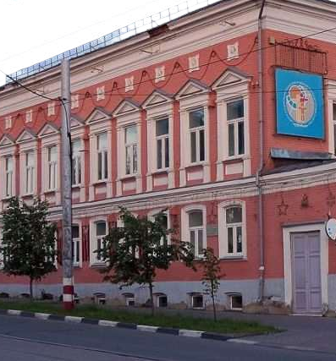
Ульяновская о6ласть
Областное государственное автономное учреждение социального обслуживания
«Центр социально-психологической помощи семье и детям»
Практика восстановления семейной среды для развития и воспитания детей:
«Технология восстановления кровной семьи для ребенка «В семью – точка!»

Slide 2

Цель практики
ОГАУСО ЦСППСиД
Восстановление родителей в родительских правах и возврат ребенка в кровную семью
Задачи практики
1.Выявление родителей лишенных и ограниченных в правах с потенциалом к восстановлению в правах.
2.Повышение родительской компетенции и ответственности у родителей в отношении детей.
3.Оказание родителям социально-психолого-педагогической, медико-социальной и правовой помощи в восстановлении в родительских правах, возврате ребенка в кровную семью.

Slide 3

Целевые группы
ОГАУСО ЦСППСиД
Родители лишённые родительских прав, ограниченные в родительских правах, поместившие по уважительной причине детей в организацию для детей-сирот и детей, оставшихся без попечения
Социальные партнеры
1. Администрации муниципальных образований.
2. Органы опеки и попечительства в отношении несовершеннолетних.
3. Социально-реабилитационные центры для несовершеннолетних и социальные приюты.
4. Организации для детей-сирот и детей, оставшихся без попечения родителей.
5. Областное государственное казенное учреждение социальной защиты Ульяновской области.
6. Департаменты Министерства социального развития Ульяновской области.
7. Государственное учреждение здравоохранения Ульяновская областная клиническая наркологическая больница».
8. Адвокатская палата Ульяновской области.
9. Автономная некоммерческая организация Центр социально-правовой и психолого-педагогической поддержки семьи и детства «Родные люди».

Slide 4

ОГАУСО ЦСППСиД
Этапы реализации практики
Подготовительный этап: анализируется информация о семье: место проживание родителей, причинах лишения или ограничения в родительских правах, контактные данные, уточняется местонахождение детей, от организаций запрашивается информация о поддержки контакта родителей с детьми.
Основной этап: устанавливается контакт с семьей, анализируется анамнез семьи, проводится диагностика детско-родительских отношений, заключается договор на социальное сопровождение, составляется индивидуальная программа реабилитации семьи, осуществляется поиск ресурсов для выхода из сложившейся ситуации.
Заключительный этап: достижение устойчивой, стабильной ситуации в кровной семье, устойчивое выполнение родительских обязанностей.

Slide 5

Результаты применения практики
ОГАУСО ЦСППСиД
По итогам работы 2024 года
6 семей восстановлены либо сняты ограничения
в родительских правах;
12 детей воспитываются в кровных семьях.
По итогам работы 2025 года
17 семей восстановлены либо сняты ограничения в родительских правах;
34 ребенка воспитываются в кровных семьях.
Итого за период реализации практики
23 семьи восстановлены либо сняты ограничения в родительских правах;
46 детей воспитываются в кровных семьях.

